Slide 1
Vývoj ruského hospodářství 1917-1927

Slide 2
Období prozatímní vlády a hospodářství
Přijata legislativa na ochranu dělníků a pracovních podmínek
Tolerovala vznik továrních rad, které ale ztěžovaly rozvoj průmyslu
Petrohradský Sovět vyhlásil „Rozkaz číslo jedna“ – demokracie v armádě => neutralizace důstojnického sboru, centrum nemá kontrolu nad vojskem
Zaveden státní monopol na obilí, ale nefunkční mechanismus jeho získávání
Poprvé to tedy nebylo zavedeno Leninem
Prozatímní vláda převzala závazek státu pokračovat ve válce – nebyla ale schopná ekonomicky stabilizovat zemi a zvýšit morálku
Pokles mezd, růst cen – další krize
Červencové dni – neúspěšný bolševický pokus o převzetí moci
Dělnické a vojenské bouře, ale potlačeno loajálními jednotkami Prozatímní vlády
Bolševici zdiskreditováni

Slide 3
Rolnická otázka
Na venkově aktivní agitátoři politických stran
Revoluce – naděje na půdu a mír
Důležitá otázka přerozdělení půdy
Politika vlády – nucený prodej obilí za pevné ceny
Prozatímní vláda neřešila agrární otázku, tzn. Ztrácela na oblibě
Docházelo k ilegálním záborům půdy
Vláda nebyla schopna reagovat/ absence armády => beztrestnost záborů => radikalizace rolníků
Likvidace venkovské šlechty
Podpořilo rozklad armády – povolaní rolníci dezertovali, aby nepřišli o rozebírání půdy

Slide 4
Cesta k „Říjnové revoluci“
Rozklad a destabilizace starých společenských struktur
Armáda
Venkov
Bolševici sice zdiskreditováni v červenci, ale v srpnu Kornilovův puč => snaha potlačit sověty, bez vědomí vlády, nebylo ale podpořeno obyvatelstvem, vedlo k diskreditaci vlády a armády/ definitivní rozpad armády
Říjnová revoluce – převrat, zatčení vlády
Nebylo masově podpořeno dělníky
Sami Bolševici nazývali zpočátku převratem

Slide 5
První roky bolševické vlády
Nová vláda necítila závazky ke spojencům
Potřeba ukončit válku
26. října 1917 – Dekret o míru a Dekret o půdě
Aby naplnili očekávání obyvatelstva
Dekret o půdě – potvrdil to, co probíhalo předtím na venkově
Do ledna 1918 zkonfiskovány ¾ půdy
Dekret o míru
Jednání s Německem složitá – vysoké požadavky
Lev Trockij – nepřistoupil na podmínky
=> další postup německých vojsk
Levé křídlo bolševiků proti jednání (Bucharin) – Rusko zachrání mezinárodní revoluce
Mír nakonec podepsán v březnu 1918
Ztráta 56 milionů obyvatel, ¼ zem. Půdy; ¾ uhelných ložisek a ocelářského prům.
Hospodářství na 20 % předválečné produkce

Slide 6
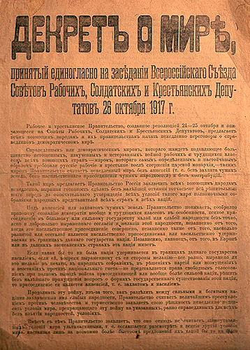
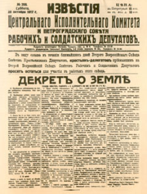

Slide 7
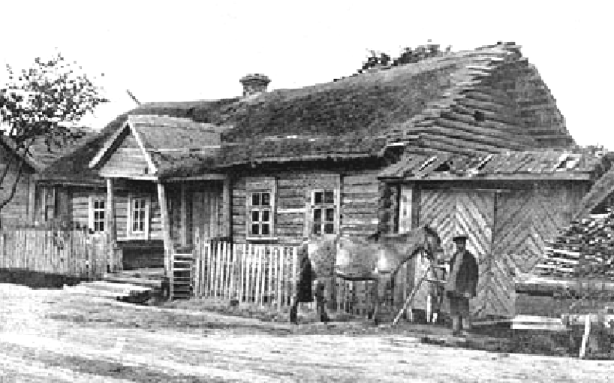

Slide 8
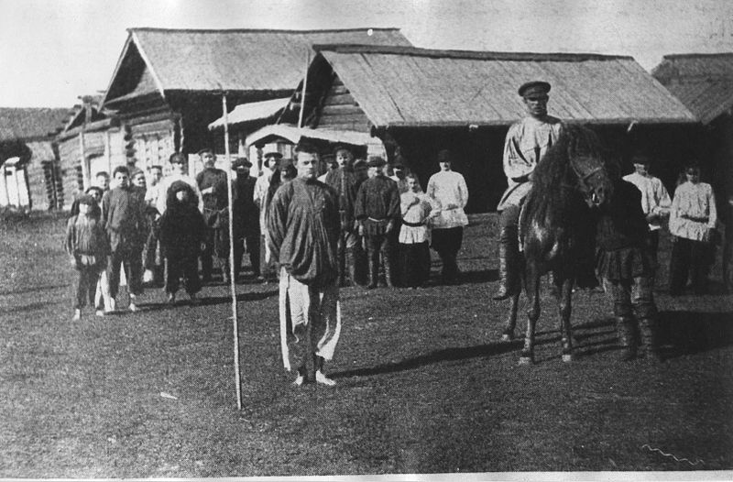

Slide 9
Občanská válka/ počátky válečného komunismu
Snaha bolševiků o likvidaci konkurentů
Největší vojenské konfrontace 1919
Trockij buduje Rudou armádu
Ofenzivy bílých generálů Kolčaka, Děnikina a Judeniče
Označení bílí – v bolševické terminologii, ztotožnění s monarchií
Od roku 1920 hlavním problémem častá rolnická povstání
Tzv. zelené hnutí
V zázemí budování státního aparátu
Rada lidových komisařů, komisariáty, přebírání starých úřadů
Obnovení tajné policie – Čeka (F. Dzeržinskij) – boj proti opozici
Zakládání koncentračních táborů
Rudý teror, 10.7.1918 ústava – zbavuje práv lidí spojených s předchozím režimem

Slide 10
Válečný komunismus - principy
Pojem poprvé použit v souvislosti s jeho zrušení jako mimořádná opatření pro válečný stav
1. znárodnění výrobních prostředků a dopravy,
2. zrušení soukromého sektoru znárodněním maloobchodu i velkoobchodu a zavedením vládou řízeného distribučního systému,
3. zrušení peněz jako směnné jednotky ve prospěch státně řízeného výměnného obchodu,
4. podrobení celého státního hospodářství jednotnému plánu
5. zavedení povinného pracovního poměru pro všechny tělesně způsobilé dospělé muže, případně i ženy a děti.

Slide 11
Válečný komunismus
Vláda odmítla splácet zahraniční dluhy
Prostředek pro vedení občanské války
Jaro 1918 zásobovací krize
27. května 1918 založen komisariát zásobování, zaveden přídělový systém
Třídní hledisko, dělníci zvýhodněni
Odpor rolníků při dodávání obilí
Kvůli inflaci nemělo smysl obilí prodávat
Nástroje pro ovládnutí venkova – KOMBĚDY = výbory chudých
Kulak – vesničtí lichváři (podle slova „pěst“), r. 1917 rolník, co najímal jiné, ale nemusel být bohatý
Boj o zrno, tažení proti rolníkům – válka mezi bolševiky a vesnicí
Masové odvody rolníků do ¨Rudé armády, nájezdy na vesnice dělníky, Čekou
Vznik Zeleného hnutí – obrana vlastních zájmů, ne podpora „bílých“
Násilné rekvizice vedly k hladomoru, v oblasti Volhy kanibalismus
S hladomorem souvisel boj proti církvím – rabování majetku na pomoc hladovějícím

Slide 12
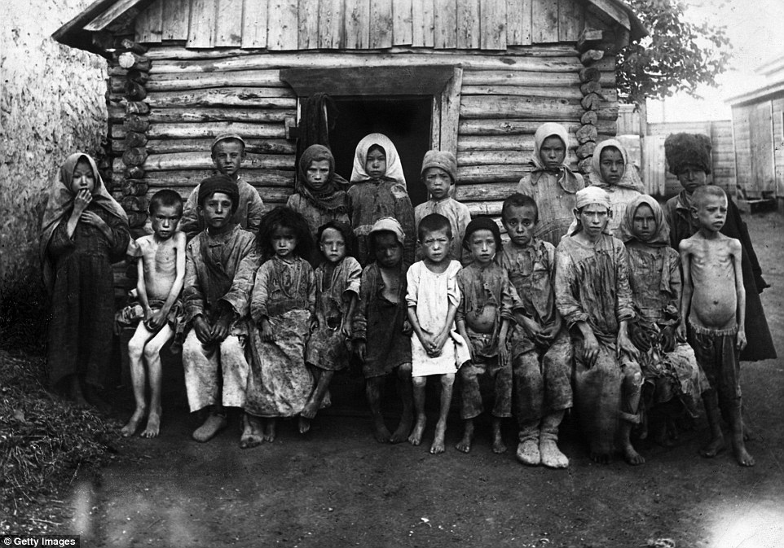

Slide 13
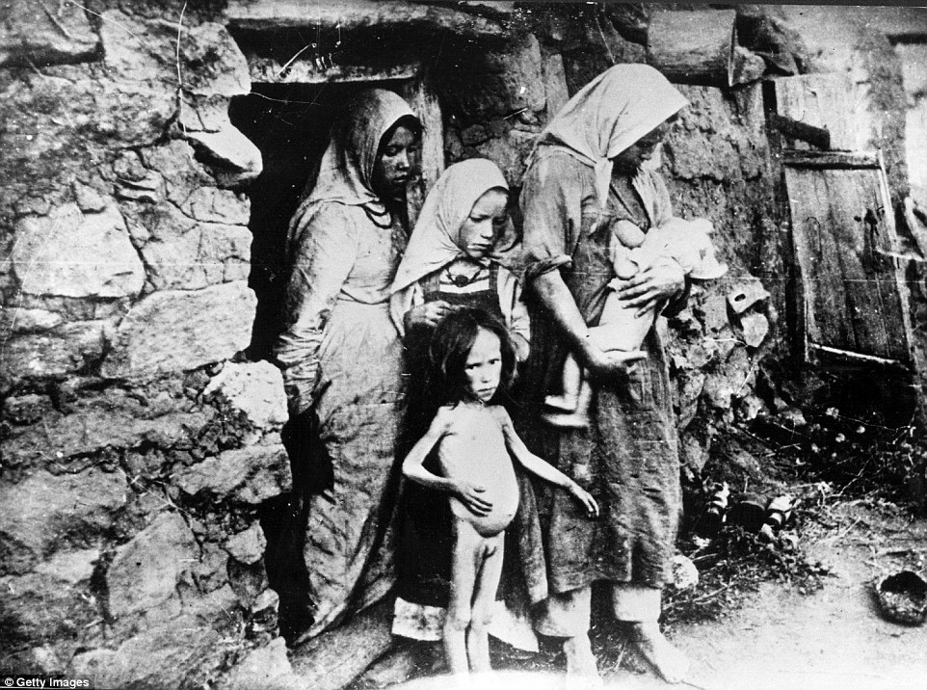

Slide 14
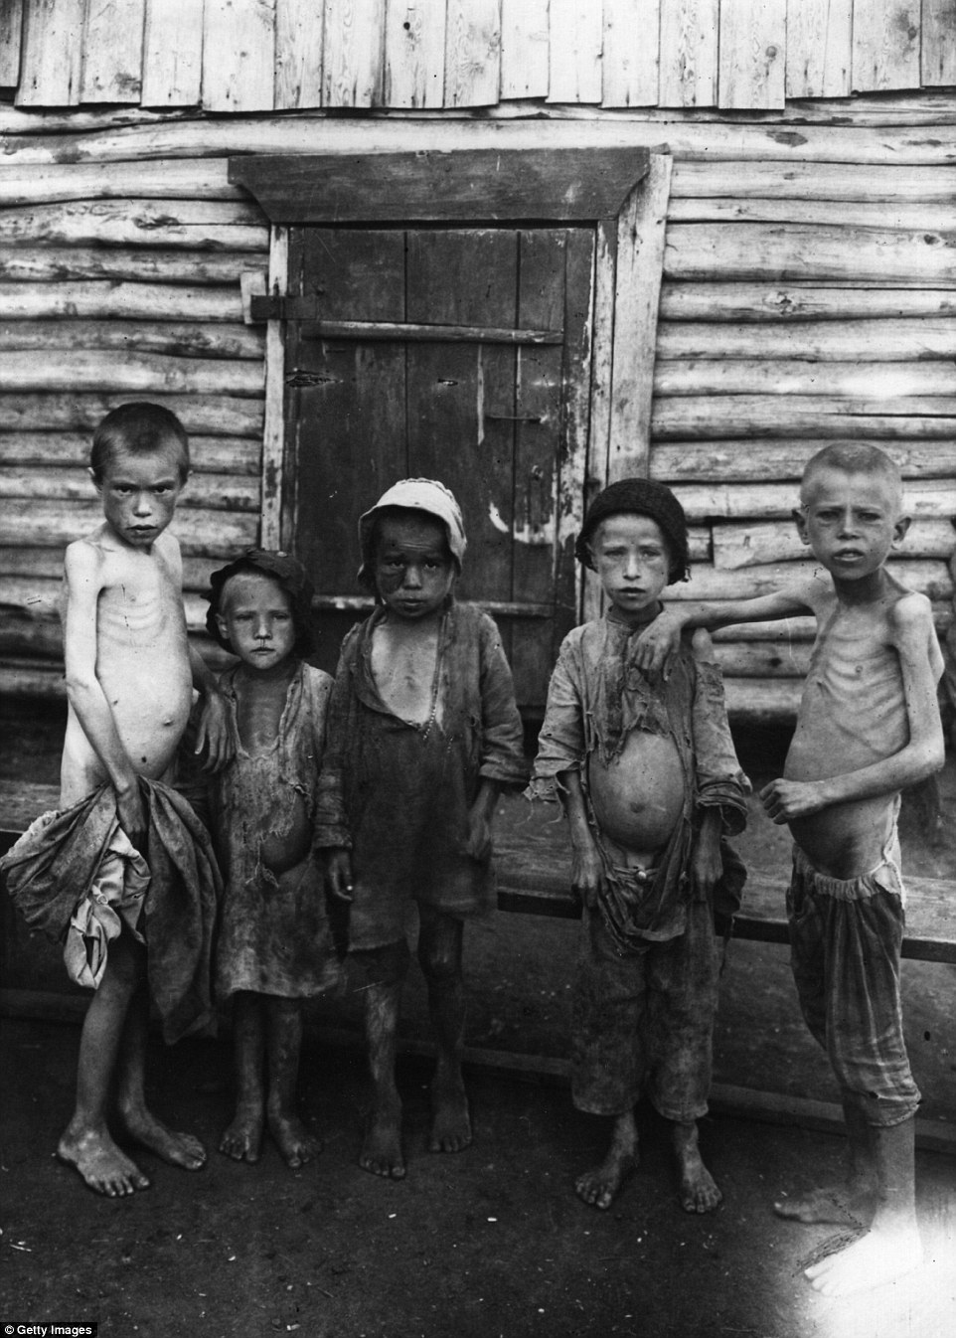

Slide 15
Organizace hospodářství
prosinec 1917 – zřízena Nejvyšší národohospodářská rada (VSNCh)
Státní dohled nad veškerým ekonomickým děním
Červenec 1918 – dekret o nacionalizaci průmyslu – cukrovary, kovodělné podniky, dráhy
1921 – zřízen GOSPLAN = Státní plánovací komise
Do budoucna stěžejní místo v systému
„snaha o racionální uspořádání ekonomické činnosti, jež odráží skutečné potřeby“
Pokud nebude soukromé vlastnictví a trh, není potřeba peněz
Koncem roku 1920 měly být peníze zrušeny
Ze strany bolševiků snaha o znehodnocení měny
Jeden rubl z roku 1913 měl hodnotu 100 milionů rublůz roku 1922.
Nahrazeny talony na hodnotu práce
Služby měly být zdarma, rušení poplatků za nájmy, dopravu
Rolníků stanovena norma na výživu (děti polovina)
Zákaz obchodování na trhu (hrozilo zastřelení)
Inflace byla bezprecedentní, v zemi fungovala naturální ekonomika
Otázka řešení po občanské válce?
Trockij a Bucharin se klonili k tzv. militarizaci práce (poměr v továrnách jako v armádě)
Lenin a jeho stoupenci se domnívali, že válečný komunismus je tou pravou cestou

Slide 16
Plán GOELRO
Zahájeno 1920 – více méně dokončeno v roce 1931
První sovětský ekonomický plán
Na jeho základě inspirovány všechny ostatní plány
Program na obnovu hospodářství – základem program elektrifikace Ruska
Velmi prosazováno Leninem
V plánu vybudování 30 elektráren
Z produkce 1,9 kWh chtěli navýšit na 8,8, kWh

Slide 17
Problémy hospodářství
Nedostatek technologií – snaha o nákup ze zahraničí, ale nedostatek prostředků – příjmy z obilí/ drancování venkova; rozprodej uměleckých děl, která byla zabavena ze šlechtických sídel
Mezinárodní izolace
Spolupráce jen s Německem na základě Rappalské dohody 1922
Ostatní státy mají problém se znárodněním majetku zahraničních investorů, nedodržením spojeneckých dohod a odmítnutím předválečných mezinárodních dluhů (Velká Británie, Francie)
Problém kvalifikovaných pracovníků – pro rozvoj průmyslu nutní
Vysoká negramotnost, nutnost zavedení vzdělávacího systému na základní úrovni
Reforma školství 1918 – povinná základní škola

Slide 18
Bilance občanské války
Konec občanské války a zahraničních intervencí
Bilance války – cca 10 milionů mrtvých (80 % civilní obyvatelstvo)
Kolem 6 milionů obětí hladomoru v letech 1921-1922
Milion Rusů – emigrace- hlavně ti s vyšším vzděláním
Zničená infrastruktura, průmysl na úrovni 20 – 30 % roku 1914
Vylidnění měst – útěk na venkov, zde byly potraviny
Moskva – 1918-1920 ztráta poloviny populace
Petrohrad 2/3

Slide 19
Důvody zavedení NEP
Rolnické nepokoje
Rozrušené hospodářství, problém se zásobováním, časté vzpoury
Rolnické bouře odřízly Moskvu od zásobování
Snaha o obnovu průmyslu
Vrcholem Krondštadtské povstání
Vzpoura Baltského loďstva proti bolševikům v březnu 1921
Opět důsledek špatného zásobování
Požadavek na sověty bez komunistů a legalizace opozičních stran
Potlačeno Rudou armádou pod vedením Michala Tuchačevského
Na politické rovině vedlo k likvidaci zbytků jiných politických stran

Slide 20
Zavedení nové ekonomické politiky
Březen 1921
přímá reakce na katastrofální hospodářskou situaci
Cílem obnova ekonomiky po 1. světové válce a občanské válce
Dočasné řešení – nutnost překonání zaostalosti země prostřednictvím společného úsilí dělníků a rolníků
Podstata NEPU
Obnova soukromé iniciativy v zemědělství, obchodu a lehkém průmyslu
Prodej koncesí zahraničním společnostem
Rekvizice všech výnosů nahrazeny daní cca 10 %
Po splnění odvodů rolník mohl s přebytky disponovat dle svého uvážení
Odpor levé opozice ve straně – Zinověv, Kameněv, Trockij => označovali za zradu dělnické třídy a socialismu
R. 1927 pomohlo k dosáhnutí stejné úrovně jako před válkou
1929 zrušeno Stalinem => tzv. druhá revoluce - zavedení industrializace a kolektivizace

Slide 21
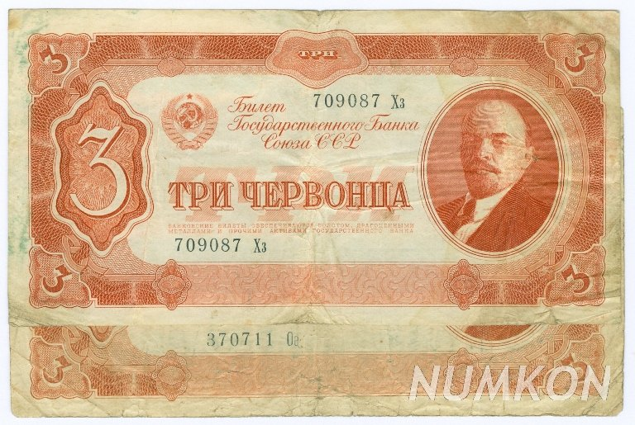
NEP - měna
Obnova funkce peněz
1923 zavedena měna červonce
Začala opět působit státní banka
Znovu se platily nájmy, doprava…

Slide 22
Denacionalizace drobného průmyslu
První a základní potíž - naprostý nedostatek průmyslové produkce (přiměla by rolníka, aby přinesl své výrobky na trh)
Původně se s NEPem nepočítalo pro průmysl
Potřeba výrobků (nářadí atp.) ale nakonec převládla
Zprvu zaměřeno na malé a střední podniky
Na 2-5 let možnost pronájmu podniků družstvům nebo soukromým osobám
Renta placena v naturáliích/ procento z vyrobeného zboží
Ústupky pak pokračovaly => rolníci raději než od státu za fixní cenu nakupovali/směňovali se soukromníky
Stát dvě možnosti, aby získal potraviny
Návrat k válečnému komunismu
Větší uvolnění trhu

Slide 23
Prohloubení NEPu
Zrušen jeho lokální charakter
Zrušení naturální směny, zavedení nové měny
Postupně vydávány dekrety k obnově normálních tržních vztahů
Velké průmyslové komplexy ale zůstaly pod kontrolou státu
Byl ale zrušen centrální systém řízení a zavedeny komerční prvky
Velkoprůmyslové podniky mohly hospodařit se svými přebytky
Podniky mohly uzavírat vlastní kontrakty na koupi surovin
zároveň získaly dispoziční právo na prodej svých výrobků (od srpna 1921 bylo většině průmyslových podniků dovoleno disponovat polovinou své produkce na trhu
druhou polovinou měly podniky hradit odpovídající množství surovin a paliva, které obdržely z ústřední zásobovací sítě
Později přešly tyto podniky úplně na komerční princip jak v nákupu surovin, tak i v prodeji hotových výrobků

Slide 24
Úprava daňového systému
V červnu 1921 byl proto obnoven klasický daňový systém
průmyslové i obchodní podniky podléhaly zdanění
zavedeny nepřímé daně např. na víno a lihoviny, tabák, zápalky, čaj, kávu apod.

Slide 25
NEP v politické rovině
Hlavním odpůrcem Trockij
Po smrti Lenina (1924) dva hlavní směry ve vztahu k NEP
1925 – Zinověv, Kameněv – kritika NEPu, jakožto odklonu od původního ideálu
Vytvoření tzv. sjednocené opozice= společně s Trockým kritika NEPu z levicových důvodů
X „pravicová pozice“ Stalina ve spolupráci s Bucharinem, Rykovem a Tomským
Více odpovídalo obnově hospodářství vyčerpaného státu
1928 – prohlubující se krize, Stalin se přiklání k levicové pozici – noví spolupracovníci Molotov, Kirov, Vorošilov; předchozí spolupracovníci obviněni z „pravé úchylky“
1928/29 zahájena tzv. druhá revoluce

Slide 26
Vývoj ruského hospodářství od r. 1928 do druhé světové války

Slide 27
Konec 20. let
Neúspěch na mezinárodním poli
Soupeřní vrcholného sovětského vedení
Vedlo postupně ke krizi, obavy z vojenského střetu
Tyto obavy výhodné pro Stalina, mohl vyžadovat jednotu strany a likvidovat „nepřátele“ a „cizí agenty“
Vnější obavy z války nebyly reálné, vnitřní problémy ano
Stálý problém – nedostatek průmyslového zboží
Malé investice do jeho rozvoje
Zvyšování daní
Stát neschopen získat půjčku

Slide 28
Důvody krize, která vedla ke vzniku autoritářského systému
1) následky světové a občanské války
Hospodářská a společenská destrukce
2) zahraničně-politická izolace země
3) model hospodářského a sociálního vývoje Ruska cestou socialismu nebyl pro zemi vhodný/ Rusko nebylo v dostatečném stupni zralosti/ Marx a Engels navrhovali svou původní koncepci pro rozvinuté Německo
4) problém Leninova dědictví – vnitřní politická krize a otřesy/ vnitřní mocenské boje ve straně místo včasné a plynulé koncepce hospodářského rozvoje

Slide 29
„Dohnat a předehnat“
Na západě modernizace hospodářství – chemický, elektrický, letecký, automobilový průmysl
Stalinova teze: „Do 10 let musí SSSR uběhnout vzdálenost, která ho dělí od vyspělých západních států nebo bude převálcován.“
Řešení rolnické problematiky – násilná, hromadná a plošná kolektivizace
1928 schválen první pětiletý plán
První plán byl GOERLO
S NEPem plány ale pouze orientační
Od roku 1928 najíždí SSHR na plánované hospodářství
Dvě varianty plánu
Výchozí a optimální
Výchozí – možnost zajistit plynulý chod hospodářství jako celku
Optimální – vycházela z hmotného obsahu výroby na konci pětiletky, stanovila kolik čeho vyrobit
Příklad výchozího vs. optimálního plánu:
Surové železo 1928/3,3 mil. Tun; výchozí 1932 10 mil. Tun; optimální 15-17 mil. Tun
I optimální se Stalinovi zdál malý – pětiletka zkrácena na čtyři roky

